Slide 1
Poruchy myšlení
Elis Bartečků

Slide 2
Výstupy z učení
Student se naučí definovat myšlení a jeho podklad
Student se naučí pojmenovat skupiny poruch myšlení
Student se naučí definovat jednotlivé poruchy myšlení
Student se naučí zařadit poruchy myšlení do skupin
Student se naučí identifikovat psychiatrické diagnózy, u kterých se vyskytují jednotlivé poruchy myšlení

Slide 3
Obsah přednášky
Myšlení a jeho podklad
Poruchy myšlení

Slide 4
Myšlení
Proces zprostředkovaného a zevšeobecněného poznání skutečnosti.
Myšlení se uskutečňuje prostřednictvím
Představ: odraz předmětu nebo jevu ve vědomí
Pojmů: abstrakce zachycující podstatné znaky jevů
Asociací: přidružování představ do řetězců
Logických úkonů: vztahy mezi různými jevy
Myšlení je závislé na jiných psychických funkcích
Projevem myšlení je řeč
Podkladem myšlení je zapojení neuronálních sítí v kortexu

Slide 5
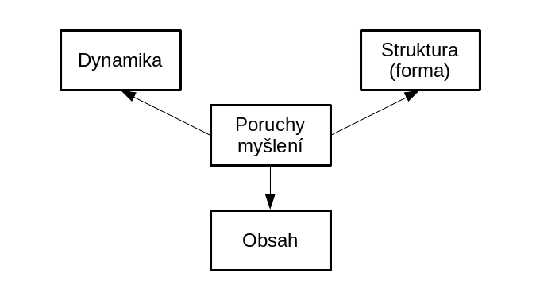
Poruchy myšlení

Slide 6
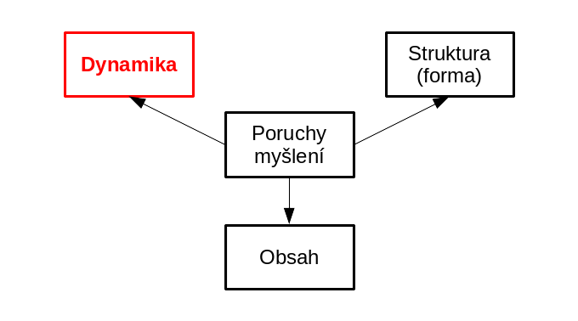
Poruchy myšlení

Slide 7
Poruchy dynamiky myšlení a řeči
Zpomalené myšlení
Bradypsychismus
Záraz v myšlení (blok)
Zrychlené myšlení
Tachypsychismus
Myšlenkový trysk

Slide 8
Poruchy dynamiky myšlení a řeči
Zpomalené myšlení
Bradypsychismus
Záraz v myšlení (blok)
Zrychlené myšlení
Tachypsychismus
Myšlenkový trysk
Zpomalení myšlenkových procesů
Nedostatek spontánnosti
Projevy v řeči
Zpomalení řečového tempa, latence v odpovědích
Mutismus
POZOR! Neplést s tzv. Aphrasia voluntaria (vědomé mlčení)

Slide 9
Poruchy dynamiky myšlení a řeči
Zpomalené myšlení
Bradypsychismus
Záraz v myšlení (blok)
Zrychlené myšlení
Tachypsychismus
Myšlenkový trysk
Zpomalení myšlení doprovázeno zpomalením jiných psychických funkcí
Příklady výskytu
Depresivní porucha
Hypoaktivní delirium
Organická postižení mozku

Slide 10
Poruchy dynamiky myšlení a řeči
Zpomalené myšlení
Bradypsychismus
Záraz v myšlení (blok)
Zrychlené myšlení
Tachypsychismus
Myšlenkový trysk
Zastavení myšlenkového procesu
Příklady výskytu
Poruchy shizofrenního okruhu
Depresivní porucha
Hypoaktivní delirium
Organická postižení mozku

Slide 11
Poruchy dynamiky myšlení a řeči
Zpomalené myšlení
Bradypsychismus
Záraz v myšlení (blok)
Zrychlené myšlení
Tachypsychismus
Myšlenkový trysk
Zrychlení představ a asociací
Asociace se stávají povrchními a více závislými na okolních dějích
Projevy v řeči:
Zrychlené řečové tempo

Slide 12
Poruchy dynamiky myšlení a řeči
Zpomalené myšlení
Bradypsychismus
Záraz v myšlení (blok)
Zrychlené myšlení
Tachypsychismus
Myšlenkový trysk
Zrychlené myšlení doprovázené zrychlením jiných psychických funkcí
Příklad výskytu:
Mánie

Slide 13
Poruchy dynamiky myšlení a řeči
Zpomalené myšlení
Bradypsychismus
Záraz v myšlení (blok)
Zrychlené myšlení
Tachypsychismus
Myšlenkový trysk
Výrazně zrychlené myšlení
Projevy v řeči:
Tachylogie / Logorhea
Pseudoinkoherence

Slide 14
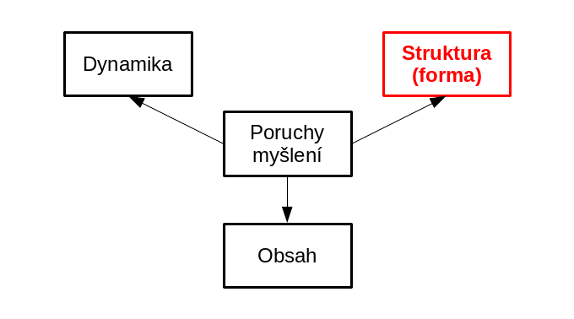
Poruchy myšlení

Slide 15
Poruchy formy (struktury) myšlení
Paralogické myšlení
Tangenciální (rozjíždivé) myšlení
Inkoherentní myšlení
Rezonérství
Narušení logických vazeb mezi myšlenkami
Typický výskyt
Poruchy schizofrenního okruhu

Slide 16
Poruchy formy (struktury) myšlení
Paralogické myšlení
Tangenciální (rozjíždivé) myšlení
Inkoherentní myšlení
Rezonérství
Myšlenky na sebe navazují povrchně nebo například na základě podobnosti slov apod.
Vytváření neologismů

Slide 17
Poruchy formy (struktury) myšlení
Paralogické myšlení
Tangenciální (rozjíždivé) myšlení
Inkoherentní myšlení
Rezonérství
Myšlenky na sebe navazují velice vzdáleně
"Jeden o voze, druhý o koze."

Slide 18
Poruchy formy (struktury) myšlení
Paralogické myšlení
Tangenciální (rozjíždivé) myšlení
Inkoherentní myšlení
Rezonérství
Úplná ztráta logických asociačních vazeb
Projev v řeči:
Nesouvislá řeč
Slovní salát (žargonafázie, schizofázie)
Výskyt
Poruchy schizofrenního okruhu
Kvalitativní poruchy vědomí

Slide 19
Poruchy formy (struktury) myšlení
Paralogické myšlení
Tangenciální (rozjíždivé) myšlení
Inkoherentní myšlení
Rezonérství
Pseudofilozofování
Neplodné úvahy o zbytečnostech nebo rozebírání evidentních záležitostí

Slide 20
Poruchy formy (struktury) myšlení
Autistické myšlení
Symbolické a magické myšlení
Vztahovačné myšlení
Narušení vazby mezi subjektivním a objektivním světem
Projev v řeči:
Omezení verbální produkce

Slide 21
Poruchy formy (struktury) myšlení
Autistické myšlení
Symbolické a magické myšlení
Vztahovačné myšlení
Snížení kontaktu mezi subjektivním světem a okolím
Výskyt:
Schizofrenie a příbuzné poruchy
Schizotypní porucha

Slide 22
Poruchy formy (struktury) myšlení
Autistické myšlení
Symbolické a magické myšlení
Vztahovačné myšlení
Vytváření individuální, nesrozumitelné symboliky

Slide 23
Poruchy formy (struktury) myšlení
Autistické myšlení
Symbolické a magické myšlení
Vztahovačné myšlení
Paranoidní myšlení
Neutrálním jevům v okolí je připisován zvláštní význam
Výskyt:
Poruchy schizofrenního okruhu
Kvalitativní poruchy vědomí
Poruchy osobnosti

Slide 24
Poruchy formy (struktury) myšlení
Ulpívavé myšlení
Nevýpravné myšlení
Zabíhavé myšlení
Narušení toku asociací bez hrubého narušení logických vazeb
Typický výskyt:
Organické poruchy mozku

Slide 25
Poruchy formy (struktury) myšlení
Ulpívavé myšlení
Nevýpravné myšlení
Zabíhavé myšlení
Setrvávání na jedné myšlence nebo pojmu
Projev v řeči:
Perseverace
Verbigerace
Příklady výskytu
Organické poruchy mozku
Katatonie

Slide 26
Poruchy formy (struktury) myšlení
Ulpívavé myšlení
Nevýpravné myšlení
Zabíhavé myšlení
Setrvávání na jednom tématu
"Neschopnost myšlenku opustit" (Jára Cimrman, Švestka)

Slide 27
Poruchy formy (struktury) myšlení
Ulpívavé myšlení
Nevýpravné myšlení
Zabíhavé myšlení
Hlavní tok asociací je doplňován nepodstatnými myšlenkami
Projev v řeči:
Obšírnost s četnými podrobnostmi
"Neschopnost udržet myšlenku" (Jára Cimrman, Švestka)

Slide 28
Poruchy formy (struktury) myšlení
Ovládavé myšlení
Katatymní myšlení
Obsedantní myšlení
Omezení témat, kterým se myšlenkový proces zabývá
Typický výskyt:
Stresem podmíněné poruchy
Afektivní poruchy
Úzkostné poruchy
U zdravých jedinců v souvislosti se silnou emocí

Slide 29
Poruchy formy (struktury) myšlení
Ovládavé myšlení
Katatymní myšlení
Obsedantní myšlení
V popředí delší dobu vystupuje určitá myšlenka
Myšlenka může být emočně nabitá

Slide 30
Poruchy formy (struktury) myšlení
Ovládavé myšlení
Katatymní myšlení
Obsedantní myšlení
Myšlení výrazně zkreslené emotivitou

Slide 31
Poruchy formy (struktury) myšlení
Ovládavé myšlení
Katatymní myšlení
Obsedantní myšlení
Tendence k produkci intruzivních myšlenek a obsesí

Slide 32
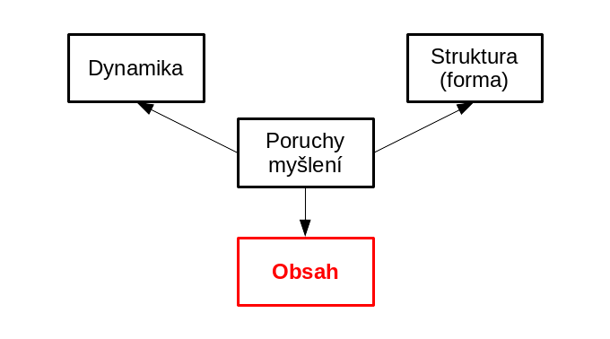
Poruchy myšlení

Slide 33
Poruchy obsahu myšlení
Bludy
Obsese
Jinam nezařaditelné patologické obsahy myšlení

Slide 34
Poruchy obsahu myšlení
Bludy
Obsese
Jinam nezařaditelné patologické obsahy myšlení
Mylné, nevývratné, kulturně nepřijímané, individuální přesvědčení s vlivem na chování.

Slide 35
Bludy
Vlastnosti a podklad bludu
Chorobně vzniklý
Nepravdivý / nesprávný
Nevývratný
Individuální a soukromý

Slide 36
Bludy
Vlastnosti a podklad bludu
Chorobně vzniklý
Nepravdivý / nesprávný
Nevývratný
Individuální a soukromý
Přítomná jiná psychopatologie
Formální poruchy myšlení
Poruchy emotivity
Možný substrát
Narušení poměru signál / šum
Diskonekce limbických oblastí a prefrontální kůry
Poruchy metabolismu mediotemporálních oblastí
Celková kortikální atrofie

Slide 37
Bludy
Vlastnosti a podklad bludu
Chorobně vzniklý
Nepravdivý / nesprávný
Nevývratný
Individuální a soukromý
Neodpovídá realitě nebo kolektivnímu, sdílenému chápání reality

Slide 38
Bludy
Vlastnosti a podklad bludu
Chorobně vzniklý
Nepravdivý / nesprávný
Nevývratný
Individuální a soukromý
Blud nelze korigovat logickými argumenty

Slide 39
Bludy
Vlastnosti a podklad bludu
Chorobně vzniklý
Nepravdivý / nesprávný
Nevývratný
Individuální a soukromý
Není (až na výjimky) sdílený s nikým z určitého sociálně-kulturního kontextu

Slide 40
Bludy
Neplést si s ...
Víra
Není chorobně vzniklá
Není individuální a soukromá
Nelze ji považovat za nepravdivou nebo nesprávnou v dané kultuře
Přesvědčení na základě neznalosti
Není nevývratné
Často není individuální
Konspirační teorie
Může být vyvrácena
Nelze ji považovat za individuální a soukromou

Slide 41
Bludy
Výskyt
Patří mezi tzv. psychotické příznaky
Organické poruchy včetně delirií
V případě delirií často chabě formované "konfusní bludné domněnky"
Poruchy vyvolané psychoaktivními látkami
Poruchy schizofrenního okruhu
Obvykle absurdní
Poruchy s bludy
Afektivní poruchy
Často tzv. kongruentní s náladou

Slide 42
Bludy
Vývoj
Bludná nálada
Bludná idea
Zformování bludu
Ústup bludu
Korekce
Dezaktualizace
Bludný relikt
Fixace bludu
Chronifikace (petrifikace)
Systematizace
Opouzdření bludu

Slide 43
Bludy
Dělení dle obsahu
Expanzivní (Megalomanické)
Depresivní (Mikromanické)
Paranoidní
S přidruženým obsahem

Slide 44
Bludy
Dělení dle obsahu
Expanzivní (Megalomanické)
Depresivní (Mikromanické)
Paranoidní
S přidruženým obsahem
Extrapotenční
Originární
Inventorní
Reformátorské
Erotomanické

Slide 45
Bludy
Dělení dle obsahu
Expanzivní (Megalomanické)
Depresivní (Mikromanické)
Paranoidní
S přidruženým obsahem
Insuficienční
Autoakuzační
Obavné
Ruinační
Negační
Enormity
Hypochondrické
Dysmorfofobické

Slide 46
Bludy
Dělení dle obsahu
Expanzivní (Megalomanické)
Depresivní (Mikromanické)
Paranoidní
S přidruženým obsahem
Paranoidní
Perzekuční
Kverulační
Emulační

Slide 47
Bludy
Dělení dle obsahu
Expanzivní
Depresivní
Paranoidní
S přidruženým obsahem
Mohou se vyskytovat v různých formách
Eternity
Mikromanická varianta (Ahasverismus)
Expansivní varianta
Religiozní
Kosmické

Slide 48
Bludy
Některé syndromy
Syndrom bludné misidentifikace
Frégoliho syndrom
Capgrasův fenomén
Další syndromy
Cotardův syndrom

Slide 49
Bludy
Některé syndromy
Syndrom bludné misidentifikace
Frégoliho syndrom
Capgrasův fenomén
Další syndromy
Cotardův syndrom
Pacient věří, že různí lidé jsou ve skutečnosti jediná osoba v přestrojení
Může vznikat poruchou rozpoznávání tváří
Příklady výskytu
Organické poruchy mozku

Slide 50
Bludy
Některé syndromy
Syndrom bludné misidentifikace
Frégoliho syndrom
Capgrasův fenomén
Další syndromy
Cotardův syndrom
Pacient věří, že jeho blízká osoba byla nahrazena dvojníkem.
Někdy je spojeno se změnou vnímání času
Příklady výskytu
Neurodegenerativní onemocnění
Shizofrenie

Slide 51
Bludy
Některé syndromy
Syndrom bludné misidentifikace
Frégoliho syndrom
Capgrasův fenomén
Další syndromy
Cotardův syndrom
"Syndrom chodící mrtvoly"
Pacient věří, že je (ne)mrtvý, hnije zaživa, nemá orgány apod.
Příklady výskytu
Organické poruchy mozku
Depresivní porucha

Slide 52
Bludy
Dělení dle vzniku
Primární
Sekundární
Indukovaný
Vzniká v důsledku poruchy interpretace světa
Inkongruentní (nesyntonní) s náladou
Není odvozený od nálady

Slide 53
Bludy
Dělení dle vzniku
Primární
Sekundární
Indukovaný
Odvozen od poruchy jiných psychických modalit, nejčastěji poruchy nálady
Kongruentní (syntonní) s náladou
Odpovídá náladě

Slide 54
Bludy
Dělení dle vzniku
Primární
Sekundární
Indukovaný
Vzniká u člověka, který žije s člověkem trpícím bludy
Důsledek nedostatečné korekce reality
Folie à deux
Folie à trois
Folie à plusieurs

Slide 55
Poruchy obsahu myšlení
Bludy
Nutkavé myšlenky
Jinam nezařaditelné patologické obsahy myšlení
Intruzivní myšlenka
Nechtěná, vtíravá, mimovolní myšlenka
Obsese
Perzistentní, znepokojující intruzivní myšlenka
Příklady výskytu: OCD, úzkostné poruchy
Ruminace
Nutkavé přemítání o určitém tématu spojené s negativními emocemi
Příklady výskytu: Úzkostné poruchy, afektivní poruchy, poruchy přizpůsobení

Slide 56
Poruchy obsahu myšlení
Bludy
Nutkavé myšlenky
Jinam nezařaditelné patologické obsahy myšlení
Obsahy myšlení na kontinuu mezi obsesí a bludem
Overvalued idea (Ideé fixe, überwertige Idee)
Ojedinělá abnormální domněnka, která není ve své podstatě bludem ani obsesí, ale která zaujímá daného člověka natolik, že dominuje jeho životu (Wernicke, 1900)
Často chronický průběh, může se vyskytovat u poruch, u kterých se vyskytují bludy či obsese
Např. Porucha s bludy, Somatoformní poruchy
Neopodstatněné domněnky u afektivních poruch
Projev ovládavého nebo katatymně zkresleného myšlení
Patologické obsahy myšlení u afektivních poruch, které nedosahují tíže bludu (McKenna, 2017)
Mohou předcházet rozvoji bludu v rámci afektivních poruch

Slide 57
Take home message
Poruchy myšlení se objevují u celé řady duševních poruch
Narušení dynamiky myšlení se často objevuje u poruch nálady
Narušení struktury myšlení se objevuje často u poruch schizofrenního okruhu a organických poruch
Bludy se objevují u poruch schizofrenního okruhu, organických a afektivních poruch
Obsese patří mezi nutkavé jevy a vyskytují se například u OCD a anxiosních poruch

